Slide 1
VocabolArt

Slide 2
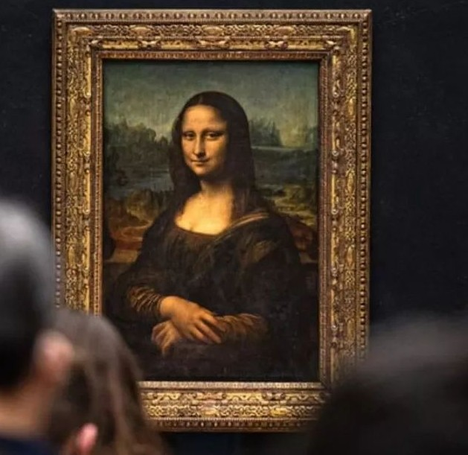
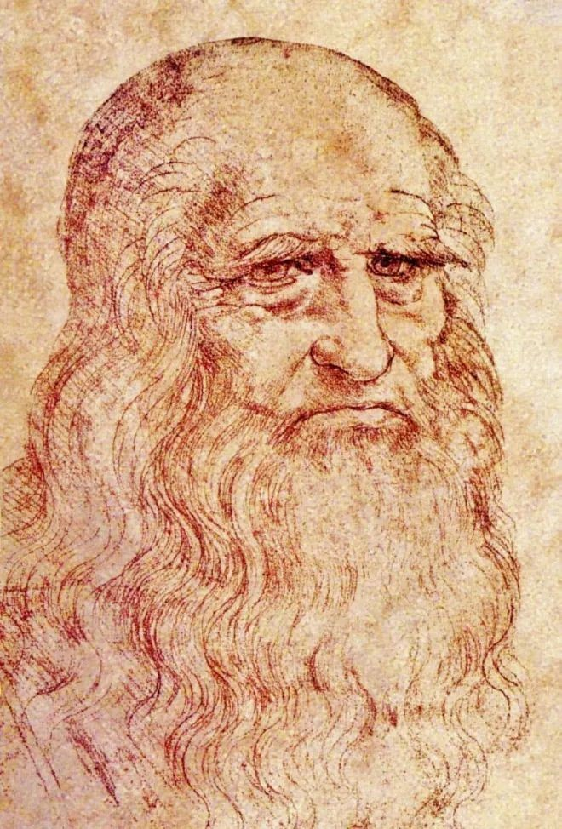
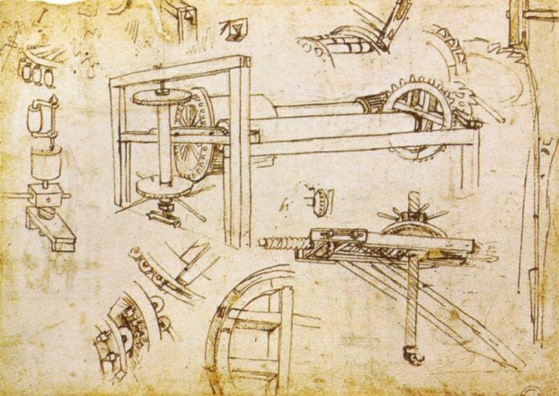
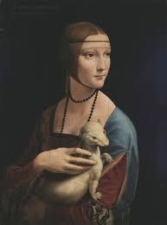
Leonardo Da Vinci 1452-1519
La Gioconda
La Gjoconde
Macchine volanti
Machinis che a svolin
Dama con l’ermellino
Autoritratto Autoritrat
Dame cul armelin

Slide 3
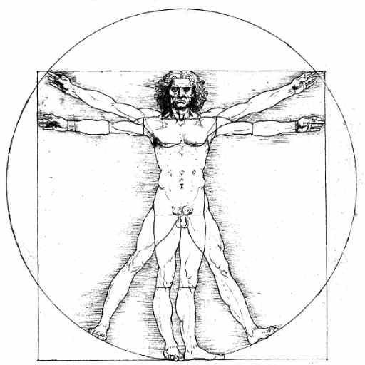
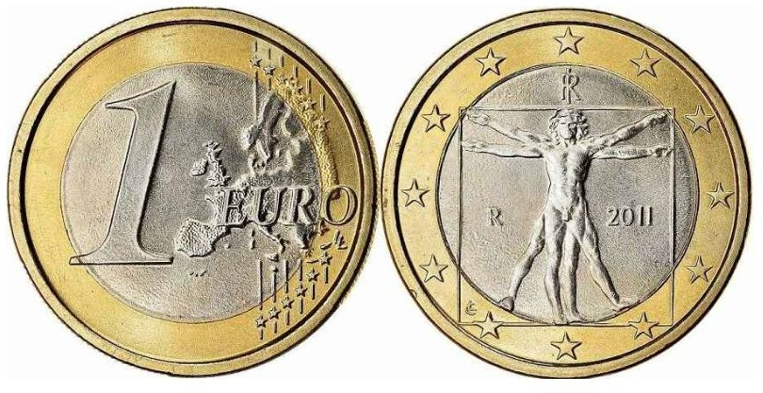
L’uomo vitruviano
L’om vitruvian

Slide 4
L’OM VITRUVIANO
CJAF
COMEDON
MAN
BRAç
ZENOLI
LUVIN
GJAMBE
PîT

Slide 5
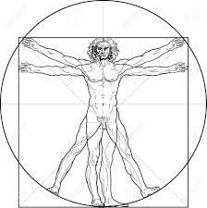
ZÛC ON LINE
https://learningapps.org/view30354890

Slide 6
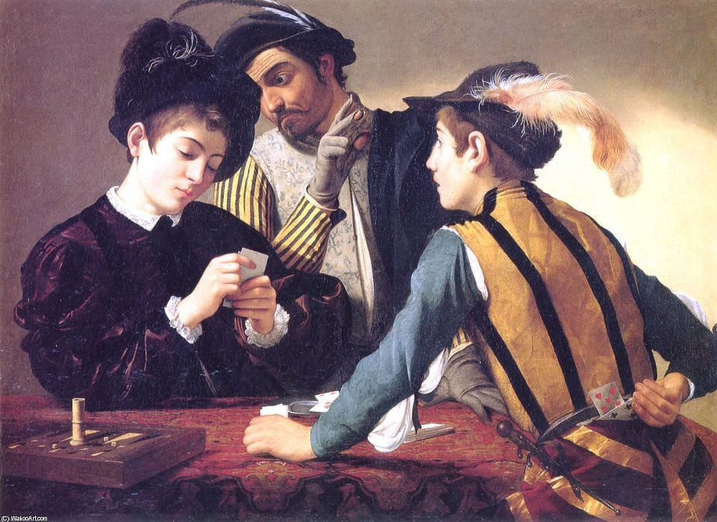
CARAVAGGIO 1571 - 1610
I BARI
I imbroions

Slide 7
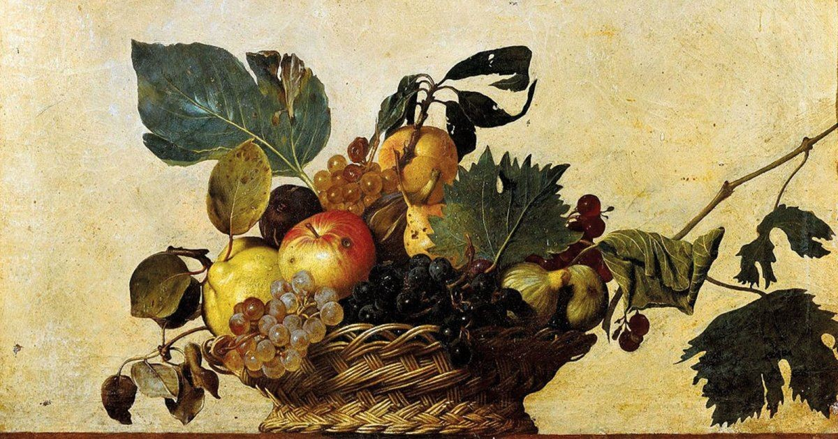
CANESTRA DI FRUTTA ZEI DI POMIS
PIRUÇS
FICS
FUEE
UE
MILUÇ
ZEI

Slide 8
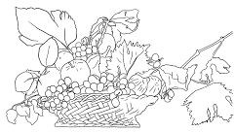
ZÛC ON LINE
https://learningapps.org/view30355004

Slide 9
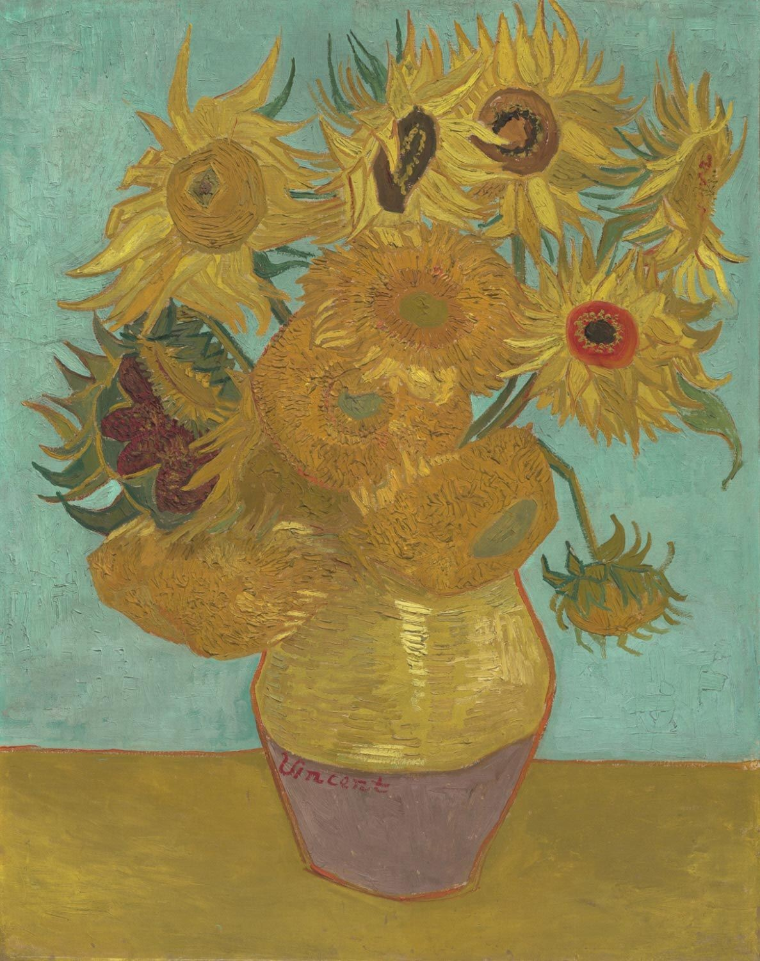
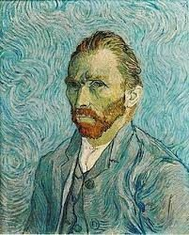
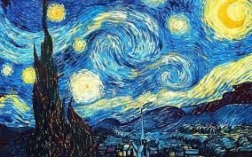
Vincent Van Gogh 1853-1890
Notte stellata
Gnot stelade
I girasoli I gjirasoi
Autoritratto Autoritrat

Slide 10
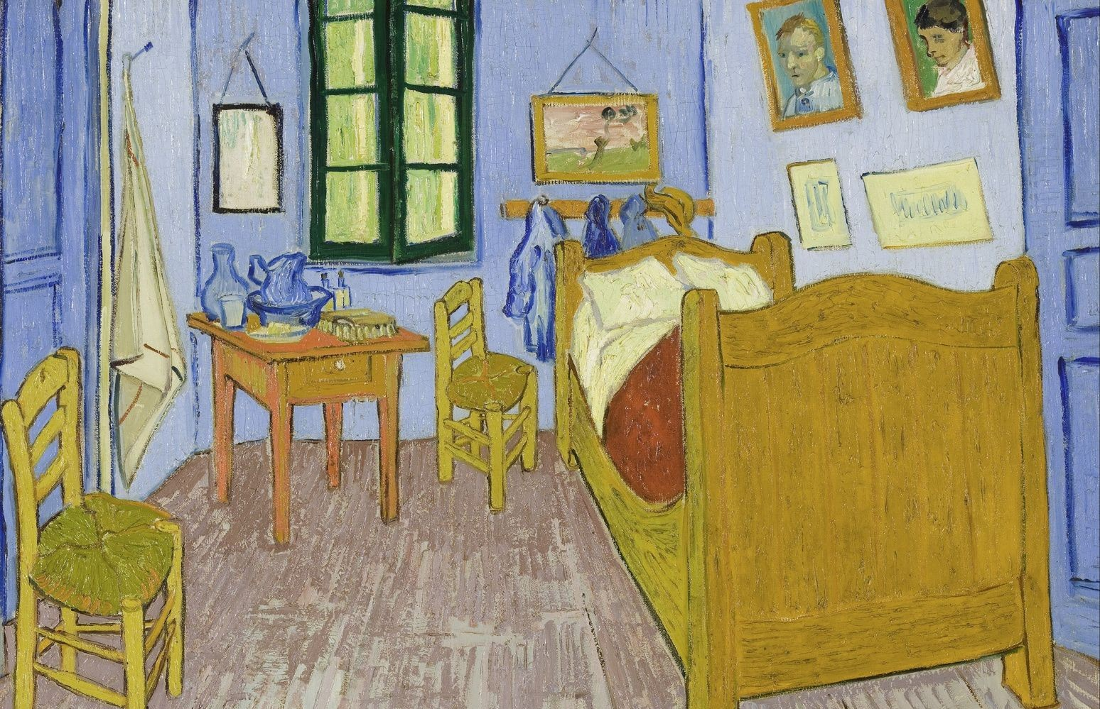
LA C J A M A R E
SPIELI
CUADRI
BARCON
COMODIN
SUIEMANS
PUARTE
JET
CJADREE

Slide 11
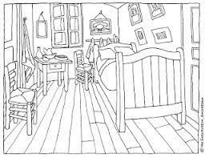
ZÛC ON LINE
https://learningapps.org/view30355023

Slide 12
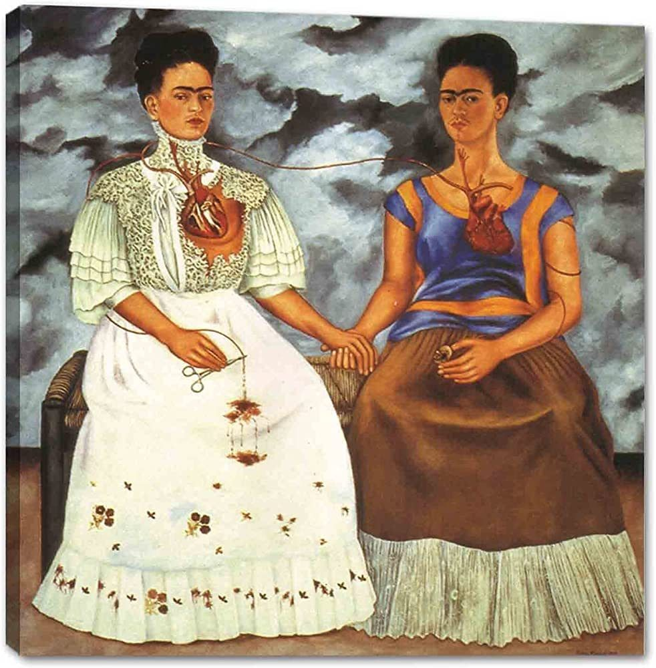
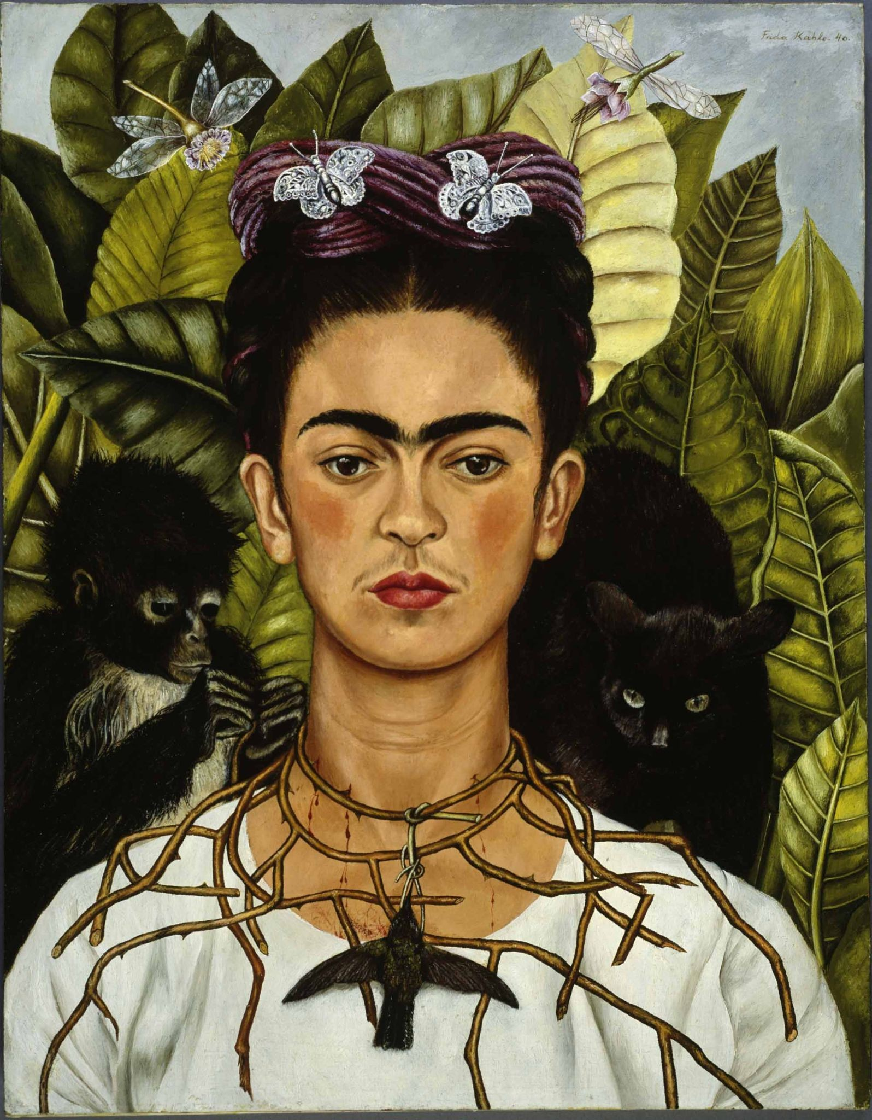
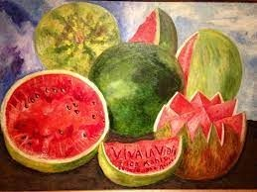
FRIDA KAHLO 1907-1954
Autoritratto con collana di spine
Autoritrat cun golaine di spinis
Le due Frida
Lis dôs Frida
Viva la vida
Fuarce vite

Slide 13
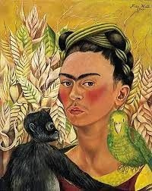
Lis bestiis di Frida Kahlo
PAVEE
SIMIE
PANTERE
PAMPAGAL
UCIEL

Slide 14
La muse
CJAVEI
CERNELI
VOLI
ORELE
SMURSIEL
BOCJE
BARBUÇ
CUEL

Slide 15
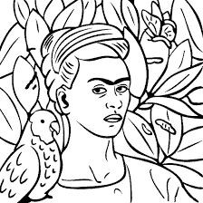
ZÛC ON LINE
https://learningapps.org/view30899997

Slide 16
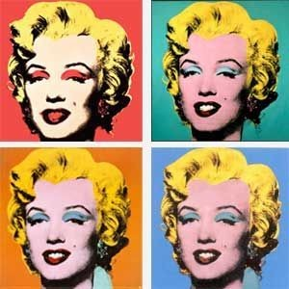
ANDY WARHOL (1928-197)
ROS
VERT
ZÂL
CELEST

Slide 17
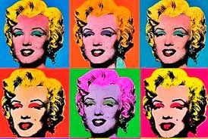
NARANÇON
VIOLE
COLÔR DI ROSE
FUCSIE
COLÔR DI ROSE CHE AL TIRE AL VIOLE

Slide 18
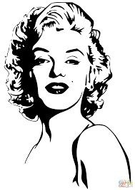
ZÛC ON LINE
https://learningapps.org/view30909938

Slide 19
Link Learning Apps
Leonardo da Vinci – peraulis in crôs des parts dal cuarp https://learningapps.org/view30354890
Caravaggio - cjatâ lis pomis https://learningapps.org/view30355004
Van Gogh - crucipuzle, peraulis de cjamare https://learningapps.org/view30355023

Slide 20
Frida Kahlo - memory parts de muse e bestiis https://learningapps.org/view30899997
Andy Warhol - corse dai cjavai dai colôrs https://learningapps.org/view30909938

